Slide 1

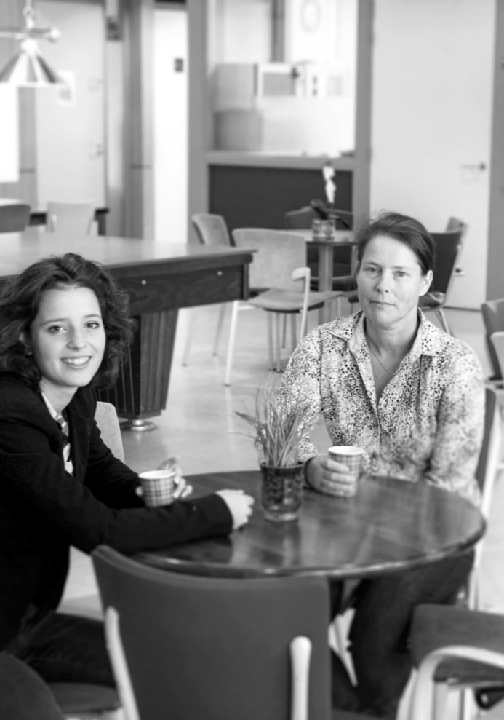


Voorbeeld presentatie plan van aanpak
Organiseren uitstroom bijstandsgerechtigden (RUB)
vanuit Preventiecoalitie Schuldenaanpak en gezondheid
(plaats), (datum ) 2021
Notes:
Uitstroom van bijstandsgerechtigden uit de bestuursrechtelijke premieheffing (voortaan bronheffing).
Deze mensen staan gemeld bij de CAK.

Slide 2


Inhoud
01
03
INLEIDING
AANDACHTSPUNTEN
02
04
STAPPENPLAN
VERVOLG

Slide 3
Inleiding
Preventiecoalitie Schulden en Gezondheid
De zorgverzekering is bij inwoners met een laag inkomen schuldenpost nummer één
Om gezondheidswinst te behalen belangrijk de financiële situatie te verbeteren
Bijstandsgerechtigden de Regeling Uitstroom Bijstandsgerechtigden (RUB) aanbieden gekoppeld aan vroegsignalering en activiteiten op het gebied van gezondheidspreventie
Doel preventiecoalitie: door hulp bij inzet van de RUB en bevorderen van preventieactiviteiten het voor gemeenten eenvoudiger maken de kwetsbare doelgroep te bereiken en te ondersteunen

Slide 4
Inleiding
Schuldenaanpak: Regeling Uitstroom Bijstandsgerechtigden (RUB)
Voortraject
Regulier incassotraject verzekeraar
1-5 maanden
Inwoner betaalt alles (wil een regeling)
Betalingsregeling met zorgverzekeraar
Vroegsignalering bij gemeente
>6 maanden tot uiterlijk 3 jaar
Inwoner wordt aangemeld bij het CAK voor bronheffing
Wil zijn schuld volledig voldoen of regeling via gemeenten bijv. doorbraakmethode/SOS
Of RUB regeling via gemeente (deelname gemeentepolis)
Zodra regeling is afgesproken opschorten CAK
Twee- en viermaandsbrief
Premieoplegging zorgverzekering
Notes:
Soort trechter: je begint breed met allerlei mogelijkheden. Laatste redmiddel is de RUB

Slide 5
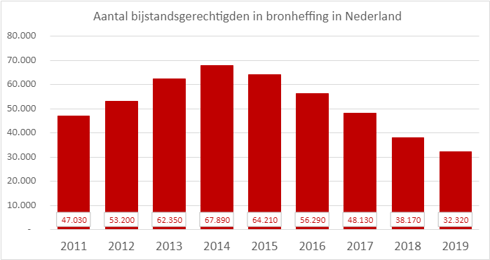
Inleiding
Analyse doelgroep
BRON: CBS

Slide 6
Inleiding
Doelgroep gemeente X (logo gemeente toevoegen)
Aantal wanbetalers in gemeente
Aantal wanbetalers in uitkering
Aantal wanbetalers bij De Friesland
Notes:
Zie ook https://www.cbs.nl/nl-nl/maatwerk/2020/51/wanbetalers-zorgverzekering-2019-naar-gemeente

Slide 7
Stappenplan
Stappen (afhankelijk van beleidskeuzes)
0
Voorbereiding
1
Bepalen doelgroep
2
Afspraken vastleggen
3
Aanmelden gemeentepolis
4
Opschorting bronheffing
5
Monitoring en begeleiding
6
Einde RUB-regeling en nazorg
Notes:
Tijdsinvestering/planning: afhankelijk van tempo besluitvorming gemeente en aanleveren gegevens

Slide 8
Voorbereiding
Stappenplan
0
Presentatie plan van aanpak
Besluitvorming gemeente (collegebesluit?)
Samenstellen projectgroep
Stappenplan opstellen
Overeenkomst opstellen met verzekeraar
1
Bepalen doelgroep
Organiseren overzicht doelgroep
  Wel/niet bijstandsgerechtigd- Wel/niet onder bewind- Wel/geen beslag
  Bij welke verzekeraar verzekerd
  Bronheffing of individuele incasso (CJIB)
  Verblijfsduur in bronheffing
Bepalen welke groep(en) als eerste laten uitstromen
  Overweging: start met kleine aantallen of gemakkelijkste groep
Bepalen inwonerbenadering
  Brief/telefonisch/fysiek/ …. of combinatie

Slide 9
Afspraken vastleggen
Stappenplan
2
Belangrijke beslispunten:
  Welke groep(en) laten uitstromen
  Schulden saneren of meerjarige regelingen sluiten
  Maatwerk of groepsgewijze aanpak
  Voorkomen uitval door wanbetaling eigen risico/eigen bijdragen
Interne (project)organisatie inrichten, benodigde disciplines:
  (senior) medewerker(s) uitkeringsadministratie: lijstwerk, mutaties, inhoudingen en betalingen
  Functioneel applicatiebeheerder: lijstwerk/matches
  Beleidsadviseur
  Uitvoerder klantgesprekken/consulent/shv
  Projectleider (kan ook combi zijn)
Afspraken formaliseren verzekeraar(s)/deelnemers/ intern

Slide 10
Stappenplan
3
Aanmelden gemeentepolis
Klantgesprekken en bepalen definitieve deelnemers;
Verzekeraar verzoeken om bronheffing bij betreffende mensen via CAK op te schorten;
Aanmelding nieuwe verzekering;
Start inhouden en doorbetalen en aflossing betalingsregeling.
Opschorting bronheffing
De zorgverzekeraar informeert het CAK over de datum van opschorting van de Bestuursrechtelijke premieheffing;
Gemeente stopt met ingang van dezelfde datum de inhouding van de bronheffing;
Gemeente zet deze om in een inhouding van de premie.
4

Slide 11
Stappenplan
5
Monitoring en begeleiding
Regelmatig voortgang premiebetaling en aflossing monitoren;
Starten aangrenzende interventies (preventie);
Gemeente monitort op inzet en resultaat bij dreigende uitval.
Einde RUB regeling/Nazorg
6
Finale kwijting nog openstaande schuld na 36 maanden of eerder bij afkoop;
CAK informeren dat schuldregeling succesvol is verlopen en definitief afmelden bij het CAK;
Gemeente benadert verzekerden actief (telefonisch en per brief) bij beëindiging;
Gemeente organiseert nazorg om uitval en recidive te voorkomen.

Slide 12
Vervolg
Vervolg
Verbinding andere (lopende) activiteiten preventie schulden en gezondheid (grote samenhang)
Ook andere interventies gericht op voorkomen instroom?
Start organisatie uitstroom organiseren nieuwe groepen (niet) bijstandsgerechtigden

Slide 13
Vervolg
Ondersteuning vanuit BS&F
Projectleiding/begeleiding
Klankbord: Leveren expertise/formats/best practices en zijn van vraagbaak
Kennisbank: Formats/handboeken, voorbeeldplanningen, -brieven etc.
…

Slide 14
Vervolg
Hoe nu verder?
Keuze voor de RUB
Keuze voor de doelgroep?
Formele besluitvorming gemeente (collegebesluit?)
Document tussen zorgverzekeraar en gemeenten opstellen:
  Modelovereenkomst
Nadere afspraken zorgverzekeraar omtrent aanleveren documenten

Slide 15
Vervolg
Tijdsplanning op hoofdlijnen bij start op 1 januari
Voorbereiding
Stap 1 en 2 stappenplan (besluitvorming, bepalen doelgroep en starten projectgroep): uiterlijk 1 oktober
Uitvoering
Stap 3 en 4 stappenplan (benaderen doelgroep en oplossen losse eindjes en nagekomen acties): uiterlijk 1 december
Afronding:
Stap 5 en 6 stappenplan: uiterlijk 1 maart na start in januari
Overige opvolging: in reguliere dienstverlening

Slide 16
VRAGEN?
Dank voor jullie aandacht en graag tot ziens!

